Slide 1

Arduino Communicatie
Protocollen

Slide 2
Arduino communicatie
- Uitwisselen informatie tussen IC’s of Computers
- Besturing model treinen (iedere trein afzonderlijk te besturen)
- Draadloze besturing (auto of robot etc)
- Arduino <-> PC communicatie (sensors op PC uitlezen)
- Data versturen naar Raspberry Pi en internet
- Bluetooth communicatie met smartphone of tablet

Slide 3
Arduino communicatie
RS232
Rx
Tx
Tx
Rx
Asynchrone Seriële Communicatie
I²C
I²C
Master
SDA
SCL
Slave
Slave
Slave
Inter Ic Communication
SPI
SCK
SPI
Master
MOSI
Serial Peripheral Interface
MISO
Slave
Slave
Slave
Chip
select
CS

Slide 4
Synchrone communicatie
0
1
2
3
4
5
6
7
Clock
Data
0
1
1
0
0
0
1
0

Slide 5
Asynchrone communicatie
LSB
MSB
1
1
0
0
1
0
1
0
5V
Idle
Idle
0V
Start
bit
0
1
2
3
4
5
6
7
Stop
bit
Databyte: 01010011 = 0x53 = ASCII “S”

Slide 6
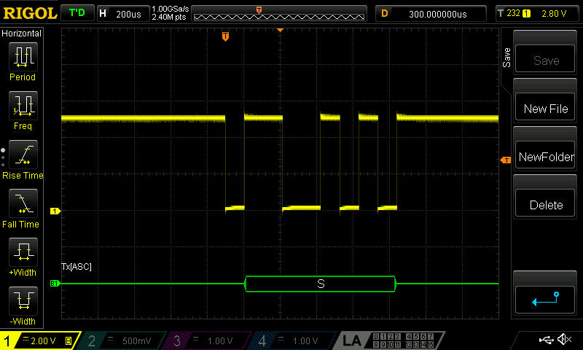
Scopebeeld van een “S”

Slide 7
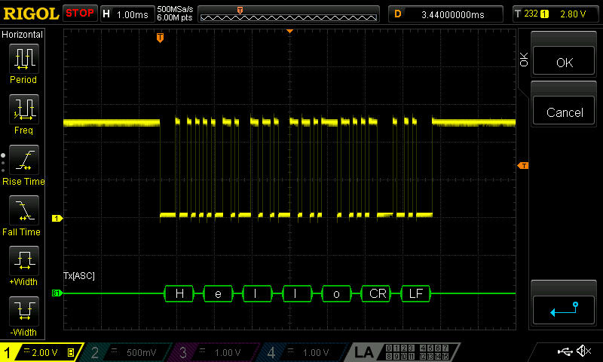
Scopebeeld van “Hello” + CR LF

Slide 8
Arduino naar Arduino
Asynchrone Seriële Communicatie
Arduino 1
Arduino 2
Tx
Tx
Rx
Rx
GND
GND
Cross verbinding
Asynchrone communicatie is zeer geschikt voor draadloze verbindingen
omdat het slechts 1 “drager” nodig heeft om data te versturen.

Slide 9
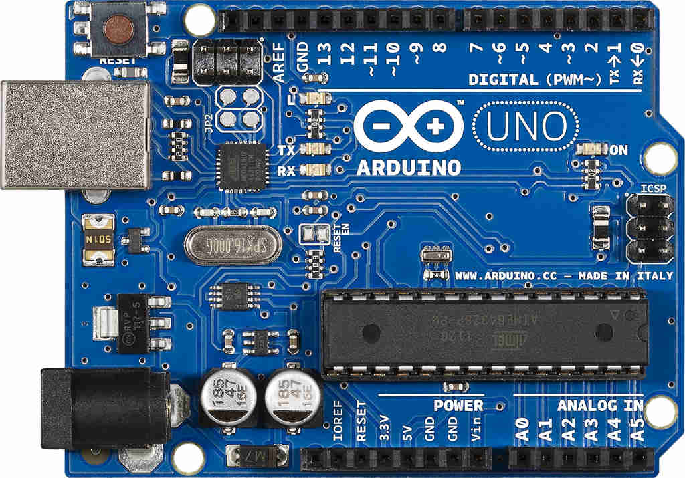
Cross verbinding
Tx
Rx
Tx
Rx
GND

Slide 10
Hardware / Software / UART ???
Snelheiden bijv: 1200, 9600, 19200, 115200 baud (bits/seconde)
Configuratie: databits, parity, stop bits (8 databits, No parity, 1 stopbit -> 8N1)
Software en Hardware communicatie ?
UART, Universele Asynchrone Receiver Transmitter

Slide 11
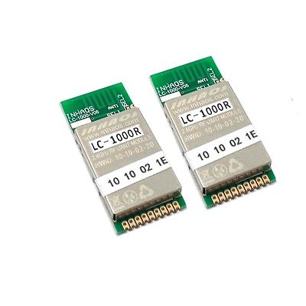
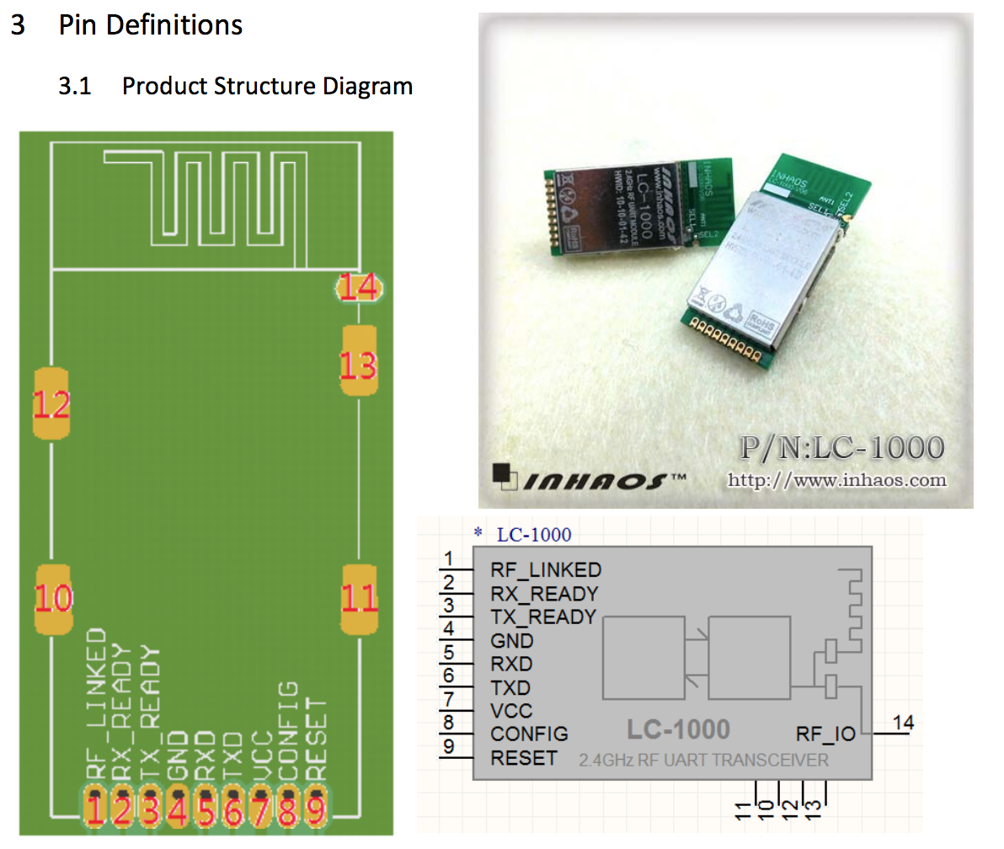
Wireless communicatie
- Tot 60m draadloos zenden en ontvangen
- Geen configuratie nodig, eenvoudig Tx en Rx aansluiten
- 3,3 V voeding, datalijnen zijn 5V tolerant
- Automatische baudrate detectie tot 38400 Baud

Slide 12
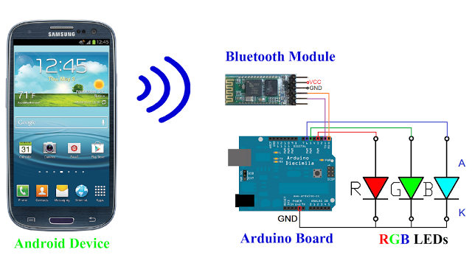
Bluetooth communicatie

Slide 13
Tx code:
void setup() {
Serial.begin(9600);
}
void loop() {
int PotmeterValue = analogRead(A0);
Serial.println(PotmeterValue);
delay(25);
}

Slide 14
Rx code:
String inputString = "";
boolean stringComplete = false;
const int led = 9;
void setup() {
Serial.begin(9600);
inputString.reserve(200);
pinMode(led, OUTPUT);
}
void loop() {
if (stringComplete) {
int PotmeterValue = (inputString.toInt());
byte PotmeterByte = (byte)map(PotmeterValue,0,1023,0,255);
analogWrite(led, PotmeterByte);
inputString = "";
stringComplete = false;
}
}
void serialEvent() {
while (Serial.available()) {
char inChar = (char)Serial.read();
inputString += inChar;
if (inChar == '\n') {
stringComplete = true;
}
}
}

